Slide 2
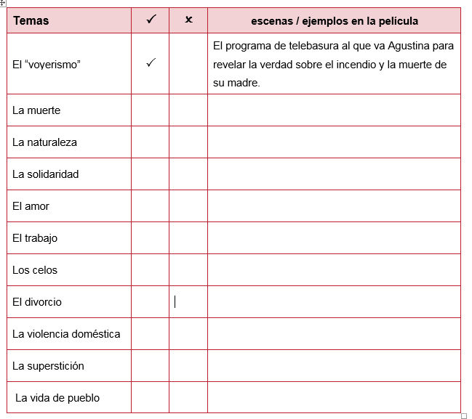
Mira los temas de la lista. Por una señal para indicar si aparecer (P) o no (). Si aparece, escribe un ejemplo.
Notes:
https://www.slideshare.net/MFL_HA/temas-en-volver
La mancha es árida:
El viento: empieza problemas como el fuego la muere de los padres de Raimunda y Sole
la lluvia la falacia patética: un element de la naturaleza predice algo que va a pasar

Slide 3
Mira los temas de la lista. Por una señal para indicar si aparecer (P) o no (). Si aparece, escribe un ejemplo.
El viento: empieza problemas como el fuego la muerte de los padres de Raimunda y Sole. Es el culpable de la locura.
La lluvia la falacia patética: un elemento de la naturaleza predice algo que va a pasar.
Notes:
https://www.slideshare.net/MFL_HA/temas-en-volver
La mancha es árida:
El viento: empieza problemas como el fuego la muere de los padres de Raimunda y Sole
la lluvia la falacia patética: un element de la naturaleza predice algo que va a pasar

Slide 4
Mira los temas de la lista. Por una señal para indicar si aparecer (P) o no (). Si aparece, escribe un ejemplo.
Amigas y vecinas que siempre se ayudan, espcialmente en los momentos difíciles.
Notes:
https://www.slideshare.net/MFL_HA/temas-en-volver
La mancha es árida:
El viento: empieza problemas como el fuego la muere de los padres de Raimunda y Sole
la lluvia la falacia patética: un element de la naturaleza predice algo que va a pasar

Slide 5
Mira los temas de la lista. Por una señal para indicar si aparecer (P) o no (). Si aparece, escribe un ejemplo.
Raimunda ama tanto a Paula que iría a la carcel por ella.
Notes:
https://www.slideshare.net/MFL_HA/temas-en-volver
La mancha es árida:
El viento: empieza problemas como el fuego la muere de los padres de Raimunda y Sole
la lluvia la falacia patética: un element de la naturaleza predice algo que va a pasar

Slide 6
Mira los temas de la lista. Por una señal para indicar si aparecer (P) o no (). Si aparece, escribe un ejemplo.
Notes:
https://www.slideshare.net/MFL_HA/temas-en-volver
La mancha es árida:
El viento: empieza problemas como el fuego la muere de los padres de Raimunda y Sole
la lluvia la falacia patética: un element de la naturaleza predice algo que va a pasar

Slide 7
Mira los temas de la lista. Por una señal para indicar si aparecer (P) o no (). Si aparece, escribe un ejemplo.
Notes:
https://www.slideshare.net/MFL_HA/temas-en-volver
La mancha es árida:
El viento: empieza problemas como el fuego la muere de los padres de Raimunda y Sole
la lluvia la falacia patética: un element de la naturaleza predice algo que va a pasar

Slide 8
Mira los temas de la lista. Por una señal para indicar si aparecer (P) o no (). Si aparece, escribe un ejemplo.
Notes:
https://www.slideshare.net/MFL_HA/temas-en-volver
La mancha es árida:
El viento: empieza problemas como el fuego la muere de los padres de Raimunda y Sole
la lluvia la falacia patética: un element de la naturaleza predice algo que va a pasar

Slide 9
Mira los temas de la lista. Por una señal para indicar si aparecer (P) o no (). Si aparece, escribe un ejemplo.
Notes:
https://www.slideshare.net/MFL_HA/temas-en-volver
La mancha es árida:
El viento: empieza problemas como el fuego la muere de los padres de Raimunda y Sole
la lluvia la falacia patética: un element de la naturaleza predice algo que va a pasar

Slide 10
Temas principales
La cultura urbana y rural
El clima
Tradiciones, la cultura de la muerte
El renacer: volver
La mujer y la maternidad
La familia
Las mentiras y secretos

Slide 11
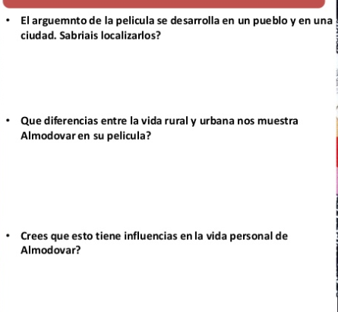
La cultura urbana y rural
¿Qué diferencias entre la vida rural y urbana nos muestra Almodovar en su película?
inmigrantes
Calles empedradas
Gastromía
modernidad
Arquitectura tradicional
Ritos
Una vida más calmada
Lenguaje coquial
sobrevivir
precariedad
Una vida sin descanso
sobrenatural
Calles empedradas
tradiciones
El viento solano
solidaridad
Reto: encuentra mas adjetivos que ayuden a describer este tema

Slide 12
En tu mesa, describe ejemplos en la película de uno de los siguientes puntos
El pueblo
La ciudad
sobrenatural
Gastromía
Calles empedradas
inmigrantes
Arquitectura tradicional
solidaridad
sobrevivir
Ritos
Una vida sin descanso
Una vida más calmada
Lenguaje coquial
precariedad
Calles empedradas
tradiciones
El viento solano

Slide 13
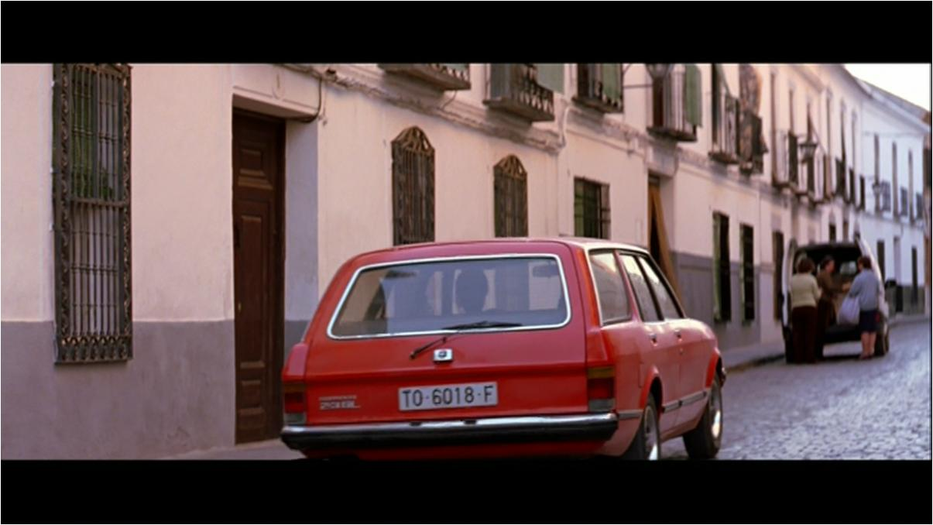
Los exteriores de la película están grabados en Almagro, Ciudad Real

Slide 14
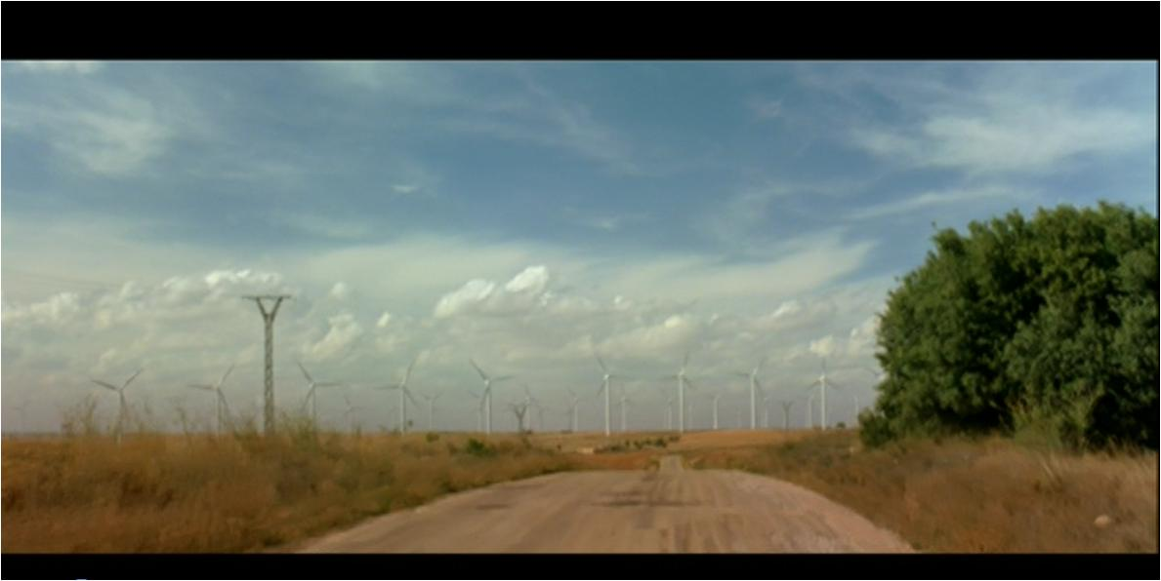
Una Mancha moderna: con parques eólicos en vez de los tradicionales molinos manchegos

Slide 15
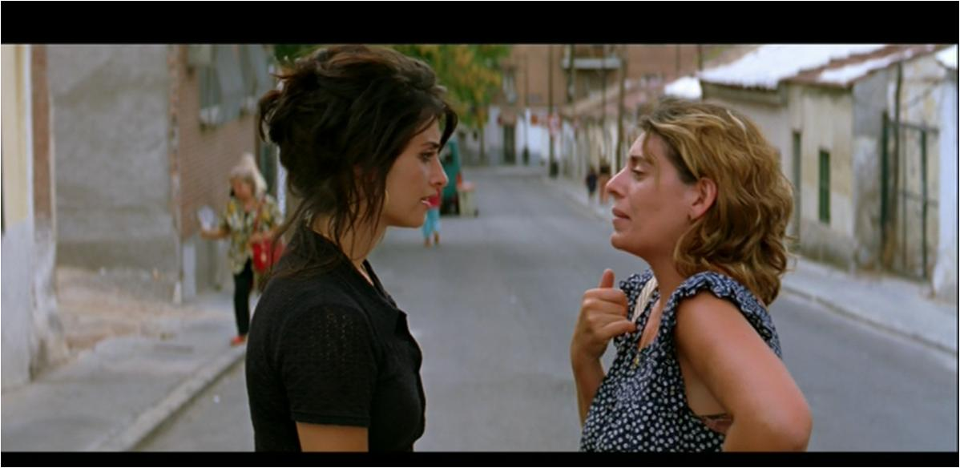
El pueblo en la gran urbe
En el barrio de Raimunda, todo el mundo viene del “pueblo”.

Slide 16
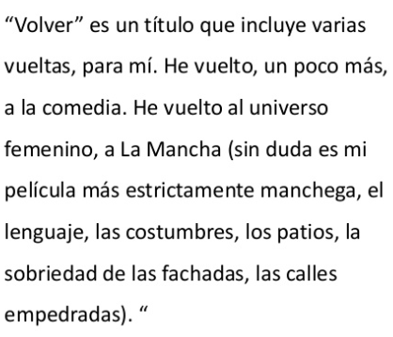

Slide 17
La cultura urbana y rural
Castilla-La Mancha, la región natal del director
todos partes de la película emanan la cultura manchega
La Mancha de Volver es La Mancha de la infancia del Almodóvar
Representa el origen y el comienzo de todo
Los personajes vuelven al pueblo, es una experiencia catártica para reencontrarse a ellos mismos- presenta un refugio de las presiones y responsabilidades de la ciudad
un ritmo vital más lento - y otros contrastes sutiles con Madrid (Madrid se representa como una realidad adulta más desafiante)
La solidaridad y fuerza de todos mujeres es evidente en ambos lugares, son simbólicos de la diversidad vibrante que existe en Madrid

